Slide 1






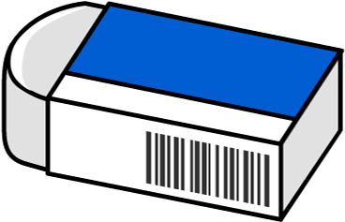
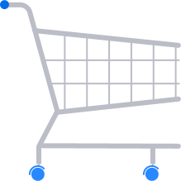
Next

Slide 2




Câu hỏi 1: Tính $\frac{5}{2} ×\frac{3}{8}=$
Câu trả lời: $\frac{15}{16}$

Slide 3
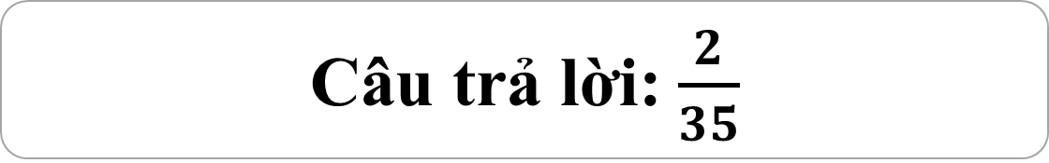

Câu hỏi 2: $\frac{2}{5} :7=$
Câu trả lời: $\frac{2}{35}$

Slide 4






Toán
Hỗn số

Slide 5



Mục tiêu
Biết hỗn số có phần nguyên và
phần thập phân
Biết đọc, viết hỗn số
Nhận biết về hỗn số

Slide 6
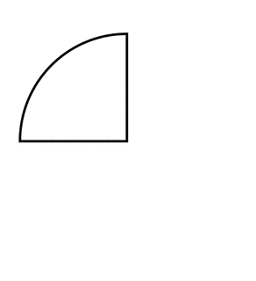
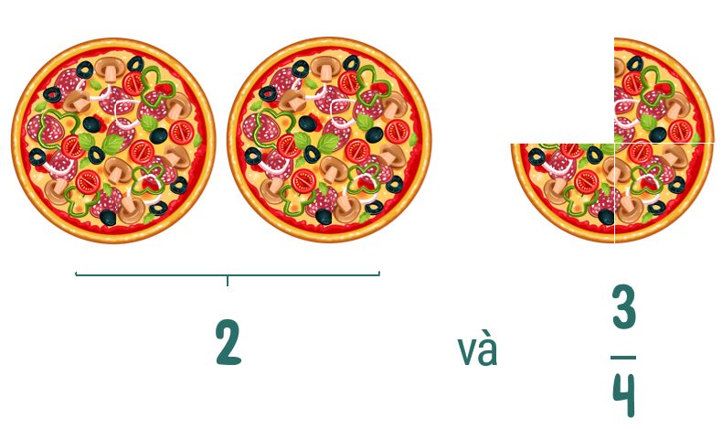
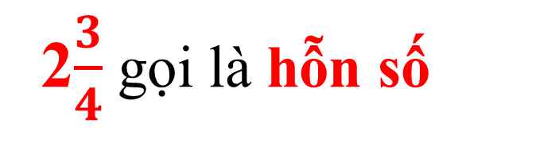

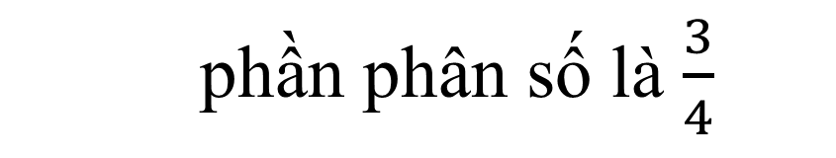
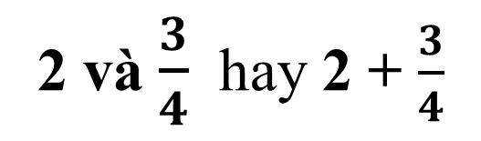
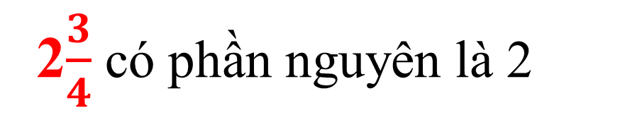

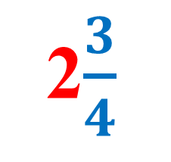
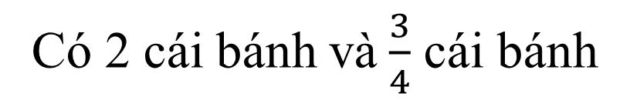
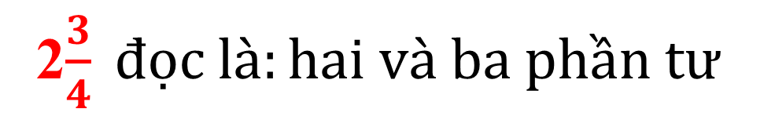
Có 2 cái bánh và$\frac{3}{4}$ cái bánh
Trên bảng có gì?
2$\frac{3}{4}$gọi là hỗn số
$$\frac{3}{4}$$
2
và
2$\frac{3}{4} đọc là:hai và ba phần tư$
2 và $\frac{3}{4}$hay 2 + $\frac{3}{4}$
viết thành 2$\frac{3}{4}$
2$\frac{3}{4}$
2$\frac{3}{4}$có phần nguyên là 2
phần phân số là $\frac{3}{4}$
phần nguyên
phần phân số
Phần phân số của hỗn số bao giờ cũng bé hơn đơn vị.

Slide 7

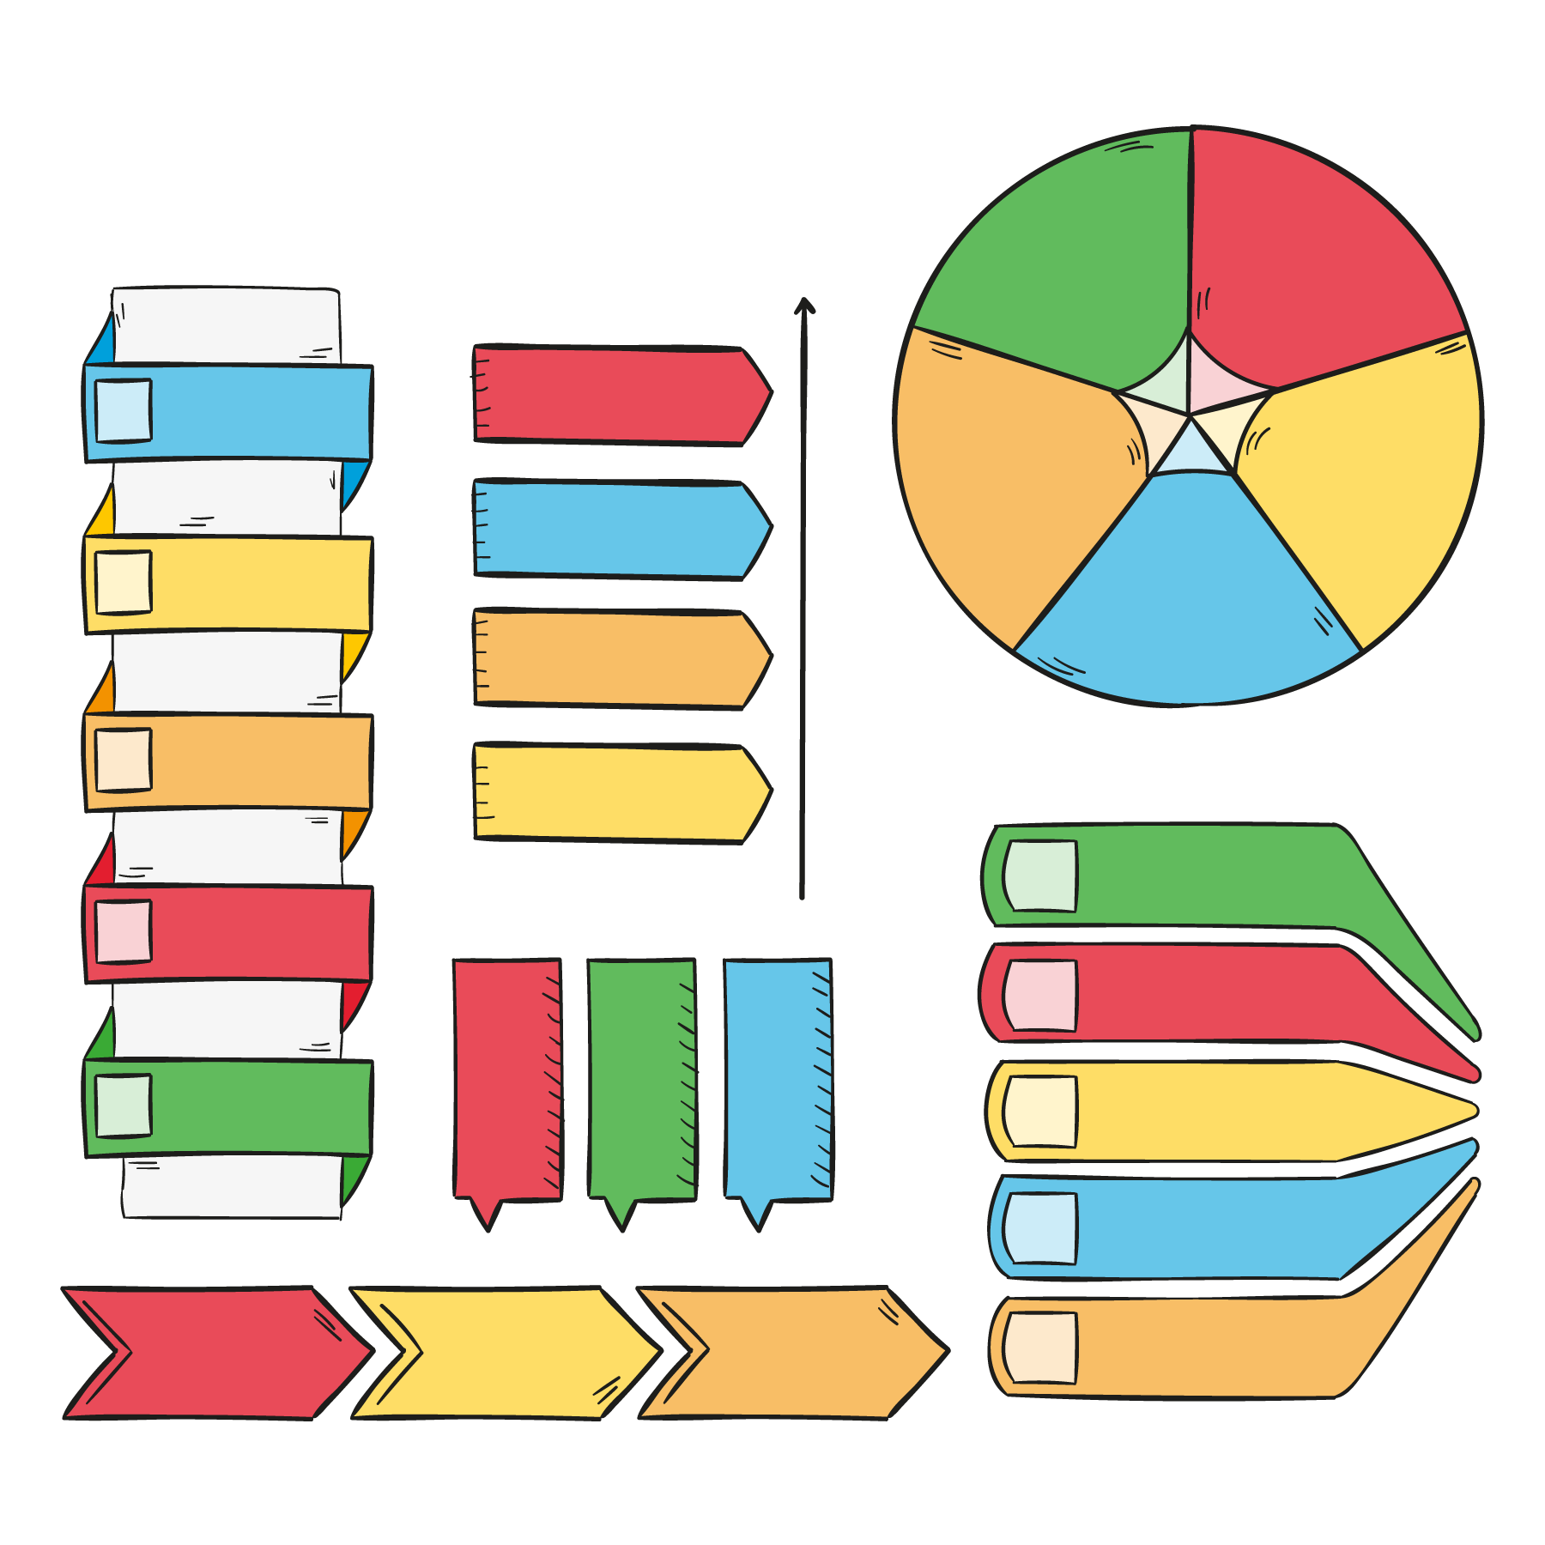

KẾT LUẬN
Hỗn số gồm có hai phần: phần nguyên và phần thập phân.
Phần phân số của hỗn số bao giờ cũng bé hơn đơn vị.
Khi đọc (hoặc viết) hỗn số ta đọc (hoặc viết) phần nguyên rồi đọc (hoặc viết) phần phân số.

Slide 8

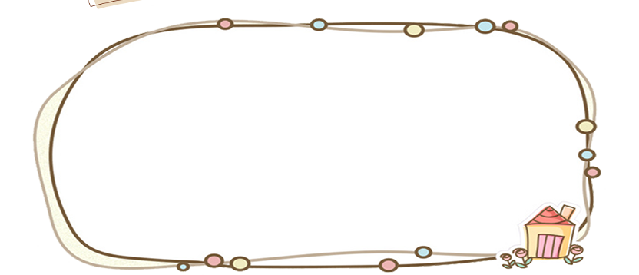

Luyện tập

Slide 9
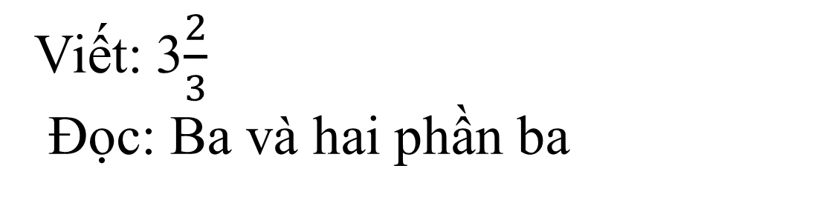
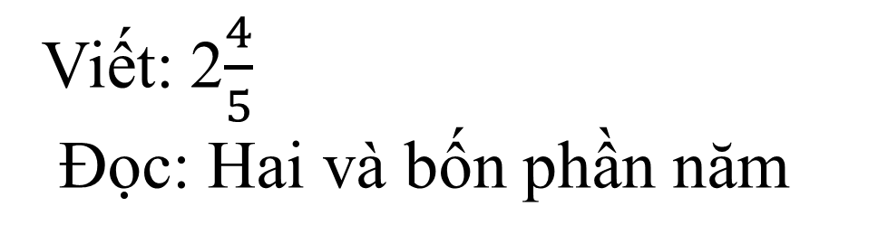
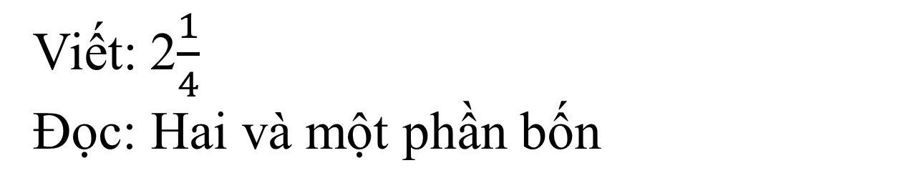
Bài 1: Dựa vào hình vẽ để viết rồi đọc hỗn số thích hợp
Viết: 2$\frac{1}{4}$
Đọc: Hai và một phần bốn
a
Viết: 2$\frac{4}{5}$
Đọc: Hai và bốn phần năm
b
Viết: 3$\frac{2}{3}$
Đọc: Ba và hai phần ba
c

Slide 10



















Bài 2: Viết hỗn số thích hợp vào chỗ chấm dưới mỗi vạch của tia số:
0
1
2
$$\frac{1}{5}$$
$$\frac{2}{5}$$
$$\frac{3}{5}$$
$$\frac{4}{5}$$
$$\frac{5}{5}$$
1 $\frac{1}{5}$
1$\frac{2}{5}$
1$\frac{3}{5}$
1$\frac{4}{5}$
$$\frac{10}{5}$$
…
…
…
0
1
2
3
$$\frac{1}{3}$$
$$\frac{2}{3}$$
$$\frac{3}{3}$$
1 $\frac{1}{3}$
1$\frac{2}{3}$
$$\frac{6}{3}$$
2$\frac{1}{3}$
2$\frac{2}{3}$
$$\frac{9}{3}$$
…
…
…

Slide 11









GẤU CON HAM ĂN

Slide 12





Cấu tạo của hỗn số gồm bao nhiêu phần?
A. 3 phần
B. 2 phần
C. 1 phần
D. Tất cả phương án trên.

Slide 13




Hỗn số “ Bốn và hai phần chín” được viết là:
A. 4 và $\frac{2}{9}$
B. 4 $\frac{2}{9}$
C. 4 + $\frac{2}{9}$
D.4+2/9

Slide 14




Đọc hỗn số sau 7 $\frac{4}{5}$
A. Bảy bốn phần năm
B. Bảy và bốn phần năm
C. Bảy mươi bốn phần năm
D. Bảy cộng bốn phần năm

